Slide 1
UNIVERSIDAD LUTERANA SALVADOREÑA FACULTAD DE CIENCIAS DEL HOMBRE Y LA NATURALEZA LICENCIATURA EN CIENCIAS DE LA COMPUTACIÓN CÁTEDRA DE PROGRAMACIÓN ORIENTADA A OBJETOS “PROYECTO DE SISTEMA DE GESTIÓN DE FARMACIA” EN PHP Y MYSQL
N. | NOMBRE DE INTEGRANTES | CARNET
1 | BRYAN ALEXANDER RODRIGUEZ SANTOS | RS01136546
2 | BRAYAN OMAR AREVALO ARIAS | AA01136431
3 | LUIS ROBERTO GARCIA FLORES | GF01135913
4 | KEVIN JOSUE BELTRAN CASTILLO | BC01136422
5 | MIGUEL ARSENIO ALAS CRESPIN | AC01136605
CATEDRÁTICO LICENCIADO JORGE ALBERTO COTO ZELAYA
CICLO II – 2020
SAN SALVADOR, 22 DE NOVIEMBRE DE 2020

Slide 2





GESTIÓN DE FARMACIA
GESTIÓN DE FARMACIA

Slide 3
OBJETIVO GENERAL
Desarrollar un sistema informático para la administración y control de expedientes de la farmacia buena salud que permitan la disponibilidad y manipulación de la información en forma rápida y correcta.

Slide 4
OBJETIVOS ESPECÍFICOS
1. Realizar una investigación preliminar para el desarrollo del sistema informático.
2. Realizar un análisis de requerimientos para el diseño y construcción del sistema Informático.
3. Diseñar un sistema informático para la administración y control de expedientes de la farmacia.
4. Programar el sistema informático para la administración y control de expedientes de la farmacia.
5. Diseñar y ejecutar las pruebas pertinentes para comprobar el correcto funcionamiento del sistema para la administración y control de expedientes de la farmacia.
6. Actualizar el inventario de los productos de la farmacia “Buena Salud”

Slide 5
JUSTIFICACIÓN
La tecnología ayuda a resolver diversos problemas o en todo caso ayuda a facilitar la solución a los problemas, la tecnología informática aporta grandes beneficios a la sociedad. Esta razón es la que nos impulsa a dar soluciones al problema surgido en la farmacia Buena Salud. Ya que presentan dificultades con el proceso y manejo de información que se realiza para el control del inventario, ya que es desarrollado por una sola persona que a la vez desempeña otras labores, lo que se convierte en una sobrecarga de trabajo e imposibilita rendir un mejor servicio; esa sobrecarga hace que la información fluya de forma lenta y deficiente, porque es desempeñada manualmente, otra causa es el desconocimiento de tecnología la cual ha frenado el proceso de modernización de la farmacia de la Unidad.

Slide 6
JUSTIFICACIÓN
Por lo que esto genera la necesidad notable de contar con una herramienta informática, para mantener un estricto control de medicamentos en la farmacia Buena Salud, para que a la vez brinden una mejor atención al público y permita una eficacia en el manejo, ordenamiento y agilización de los procesos que se realizan en dicha farmacia.
Como estudiantes de la Universidad Luterana Salvadoreña de la licenciatura en Ciencias de la Computación desarrollar este proyecto de Gestión de Farmacia es una gran oportunidad para poner en práctica los conocimientos actuales y poder trabajar en un problema real y la conveniencia del proyecto es muy importante para la farmacia Buena Salud ya que ahorraran mucho tiempo valioso y tendrán un control sobre la información.

Slide 7
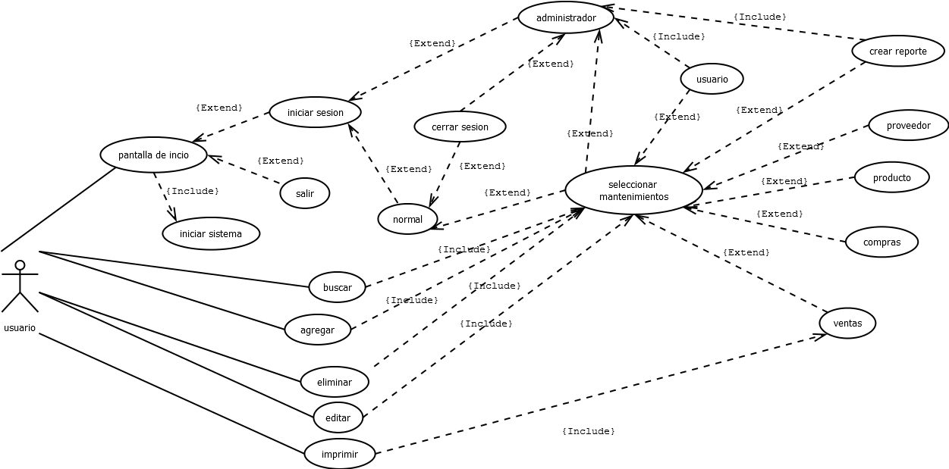
DIAGRAMA DE CASOS DE USO

Slide 8
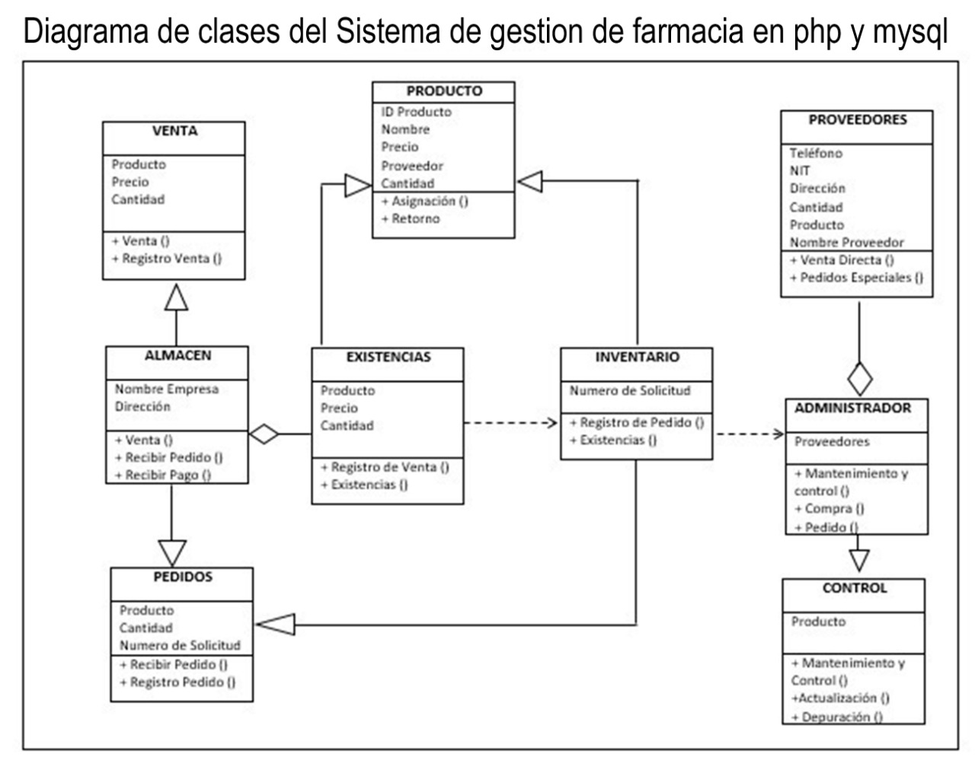
DIAGRAMA DE CLASES

Slide 9
ALCANCES
El proyecto está diseñado para lograr un fácil manejo de la información de productos que ofrece la farmacia.
La interfaz gráfica es amigable e intuitiva, lo que facilitara al usuario el uso del sistema.
Posee amplia capacidad de almacenamiento de datos.
El sistema podrá gestionar datos del inventario como de las compras y ventas de los productos ofrecidos por la Farmacia.
El sistema manejará información sobre el proceso de control de inventario y realización de compras y ventas de la farmacia Buena Salud.

Slide 10
LIMITACIONES
La falta de reconocimiento en el mercado tecnológico, limita el crecimiento del proyecto.
Poco tiempo concedido para ver el funcionamiento de la farmacia debido a situación del Covid-19.
El usuario administrador debe llenar correctamente los formularios necesarios para el buen funcionamiento del sistema.
El sistema solo será accesible dentro de la farmacia Buena Salud.
El sistema funcionará solo con conexión a internet continua, de lo contrario se cerrara automáticamente y el usuario deberá iniciar sesión nuevamente.

Slide 11
CONCLUSIONES
El avance de las tecnologías de información y la necesidad de ser competitivos en el mercado han hecho que las empresas opten por dejar de lado los pensamientos antiguos y se innoven usando nuevos productos tecnológicos que ayuden a resolver los diversos problemas y que cubran satisfactoriamente sus necesidades
Esto hace los que empresas de cualquier categoría se inclinen cada vez más hacia herramientas informáticas, hechas específicamente a la medida de sus necesidades; desencadenando muchas oportunidades para las empresas, asociaciones, programadores independientes y estudiantes que se desempeñan en el área de la computación.
Es por eso que la idea de crear un sistema de información para una farmacia, representa una oportunidad para obtener mayor experiencia y conocimientos en el trabajo con bases de datos en MYSQL y creación de aplicaciones web con PHP.

Slide 12
CONCLUSIONES
Se ha comprobado que los problemas planteados en la situación problemática en cuanto al manejo del inventario de los productos farmacéuticos tienen gran incidencia, en la calidad de atención que se brinda a los pacientes ya que estos repercuten en las diferentes gestiones administrativas en la farmacia; por lo tanto se considera de suma importancia que se tomen las medidas pertinentes para emigrar de un sistema manual a uno mecanizado.
Se constató el interés por parte de los involucrados en mejorar los procesos actuales, mediante el uso de computadoras que agilicen sus tareas.
El sistema ofrece obtener al día la información, generando así el control del inventario general de medicamentos.

Slide 13
RECOMENDACIONES
Se recomienda implementar este sistema propuesto para que la Farmacia Buena Salud comience a gozar de los servicios que este le proporcionará.
El inventario de la farmacia deberá ser actualizado lo más pronto posible con el sistema propuesto para mayor control de inventario de productos farmacéuticos.
Capacitar a todos y cada uno de los usuarios del sistema en cuanto al manejo del sistema de Gestión de Farmacia.
Que los usuarios tengan los mínimos conocimientos en cuanto a software y hardware se refiere.

Slide 14
RECOMENDACIONES
Logrado el objetivo para lo cual fue creado el sistema, sería recomendable que se implementara también en otra farmacia que tengan los mismos o similares problemas con la gestión de farmacia e inventario de medicamentos.
Generar respaldos de información a diario o cada semana, para evitar la pérdida de la información por cualquier imprevisto.
Se recomienda contratar personal para mantenimiento del sistema así como de todos los equipos informáticos utilizados dentro de la farmacia Buena Salud.

